Slide 1

*格点多边形的面积
R·五年级上册

Slide 2

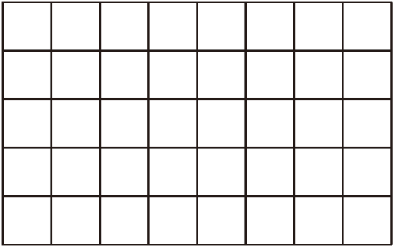

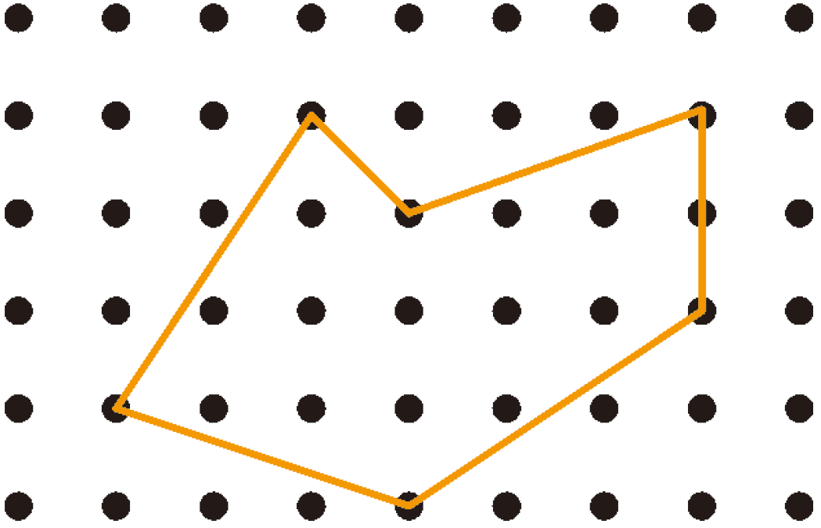
一、认识格点多边形
你知道格点多边形吗？
把线擦去只留交点
以格点为顶点画多边形
方格纸
格点图
格点多边形
想一想：怎样计算格点多边形的面积？

Slide 3


二、自主探究
可以采用分割法把它分割成若干个基本图形，再分别计算面积,将各部分面积相加。
还可以采用添补法，先计算外侧长方形的面积，再减去添补的各三角形的面积。
2.5
3
2
3
7.5
3
1.5
想一想：怎样计算格点多边形的面积？
1.5
3+2.5+7.5+1.5 = 14.5
6×4－3－2－3－1.5 = 14.5

Slide 4
二、自主探究
还有一种巧妙的方法可以计算格点多边形的面积。
如果用 a 表示多边形内部的格点数，用 b 表示多边形边界上的格点数，那么格点多边形的面积 S = a+b÷2－1。
这个方法于1899年由奥地利数学家皮克证明，因此被称为皮克定理。

Slide 5
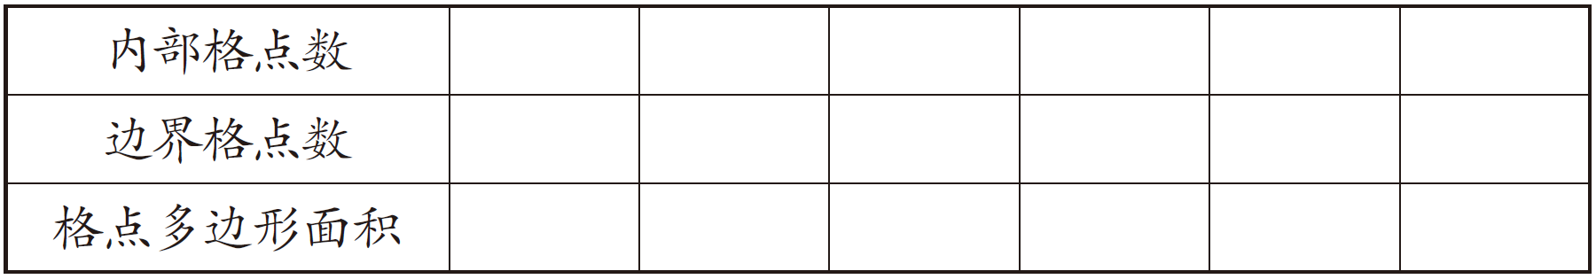
三、运用经验
S = a+b÷2－1
试一试：用这种方法计算出来的面积和你计算出来的一样吗？在方格纸上再画几个格点多边形，完成下表，验证这个方法。

Slide 6
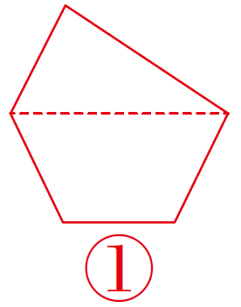
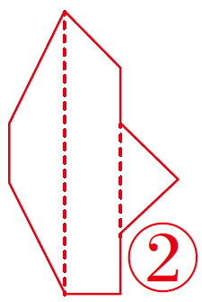
三、运用经验
S = a+b÷2－1
8
5
6
9
10
8.5
8 + 6÷2－1 = 10
5 + 9÷2－1 = 8.5
① S_{三角形}＋S_{梯形}＝ 4×2÷2+(2+4)×2÷2=10
② S_{梯形}＋ S_{梯形}＋ S_{三角形}
＝ (1+5)×1÷2+(4+5)×1÷2+2×1÷2 = 8.5

Slide 7




四、课堂小结
通过本节课的学习，你有什么收获？

